Slide 1

Ekologická stopa v IT
Co by měl vědět každý uživatel digitálních technologií
AUTOR: ING. JIŘÍ ŠILHÁN

Slide 2

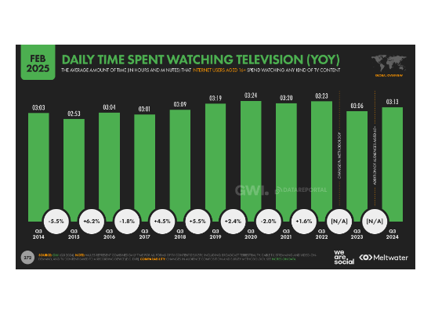
Co je to IT ekostopa?
Naše online chování není „neviditelné“. Virtuální svět má reálný fyzický dopad na přírodu.
Každý odeslaný e-mail, zhlédnuté video nebo uložená fotka vyžaduje spotřebu elektrické energie.
Ekologická stopa se skládá ze spotřeby energie a hardwarového odpadu.
Znečištění z IT průmyslu se dnes vyrovná emisím z celosvětové letecké dopravy.

Slide 3
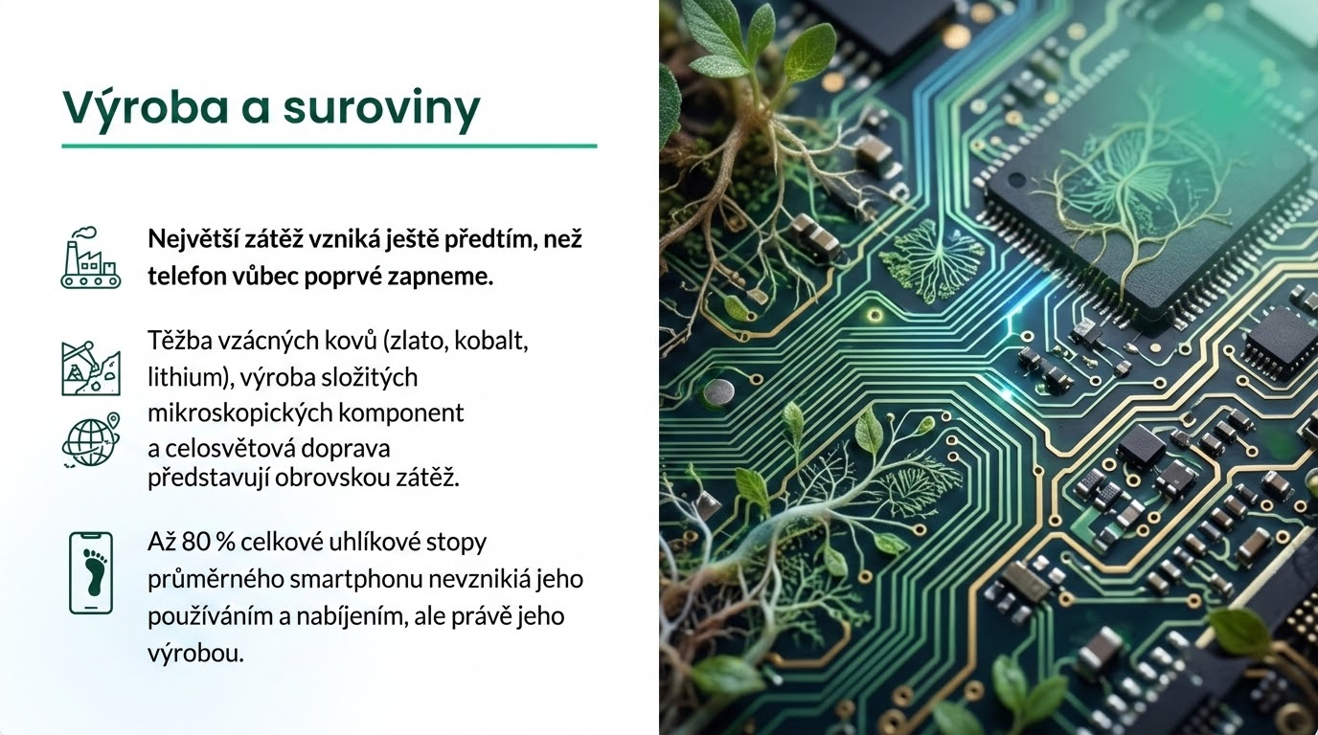

Slide 4



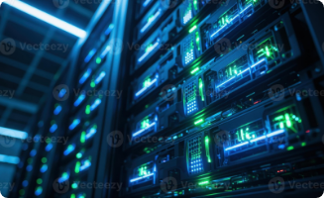
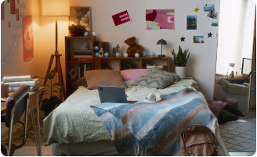
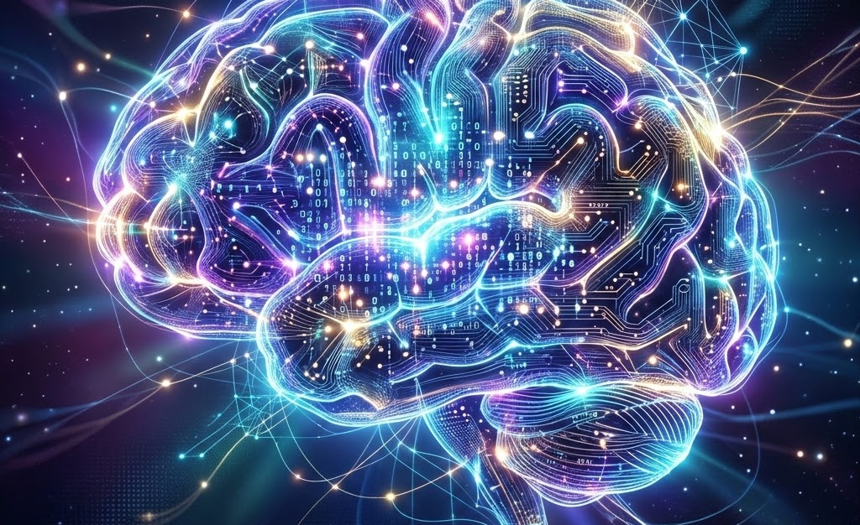
Kde mizí nejvíce energie?
Datová centra
Streamování videa
Umělá inteligence
Místa, kde žije "cloud". Obrovské haly plné serverů, které nikdy nespí a vyžadují neustálé chlazení.
Služby jako Netflix, YouTube či TikTok přenášejí gigabyty dat každou vteřinu k milionům uživatelů.
Trénování velkých jazykových modelů (jako je ChatGPT) spotřebovává extrémní množství výpočetního výkonu.

Slide 5
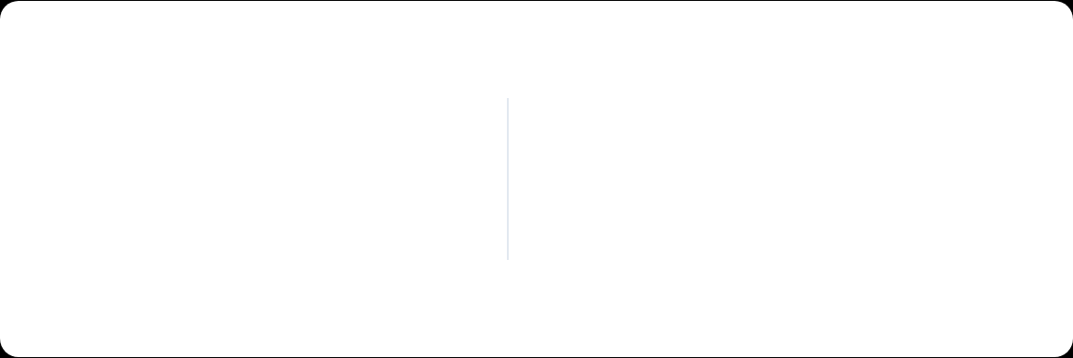
Rostoucí problém e-odpadu
Globální krize elektroodpadu
50+
Každý rok vyprodukuje lidstvo více než 50 milionů tun elektroodpadu, a toto číslo stále strmě roste.
Většina staré elektroniky končí na skládkách. Obsahuje přitom cenné kovy, které by šlo znovu využít, ale také vysoce toxické látky, které zamořují půdu a podzemní vody.
MILIONŮ TUN ROČNĚ

Slide 6
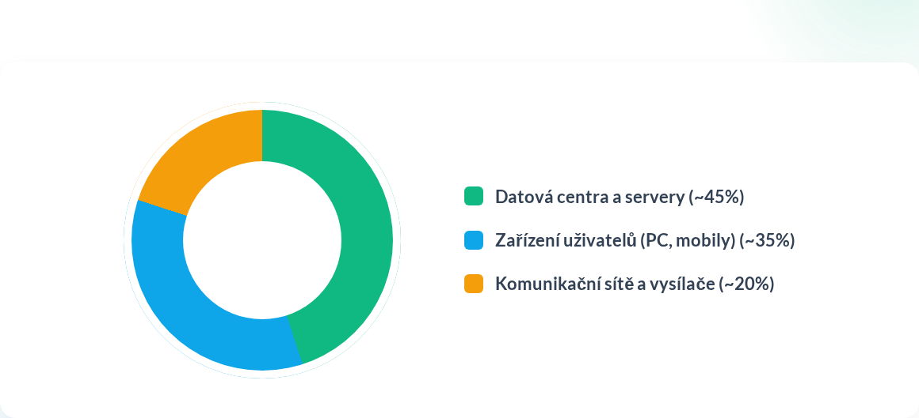
Uhlíková stopa IT zařízení
Z celosvětového pohledu si emise v IT rozdělují tři hlavní sektory:

Slide 7






Jak můžeme snížit naši stopu?
Promažte cloud
Zpomalte obměnu
Streamujte chytře
Digitální jarní úklid. Odstraňte staré zbytečné e-maily, nepovedené fotky a videa ze svých online úložišť. Data zdarma neexistují.
Nekupujte nový model telefonu každý rok, pokud ten starý funguje. I prodloužení životnosti o 1 rok zásadně snižuje vaši zátěž.
Vypněte si na sociálních sítích automatické přehrávání videí a zvažte sledování ve standardním rozlišení namísto 4K na malém displeji.

Slide 8

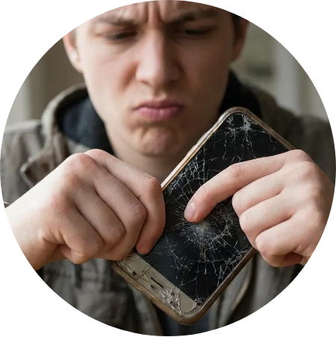
Cirkulární ekonomika v praxi
Opravit, nevyhodit
Lineární model "vyrob - použij - vyhoď" je u elektroniky dlouhodobě neudržitelný.
Nákup repasovaných (refurbished) zařízení, výměna slabé baterie místo nákupu nového mobilu, nebo oprava prasklého displeje dává elektronice druhý život a šetří tuny přírodních surovin.

Slide 9
Nemůžeme mít nekonečný růst na planetě s konečnými zdroji. Naše digitální pohodlí nesmí být budováno na úkor přírody.
"
— Základní princip udržitelného IT
"

Slide 10
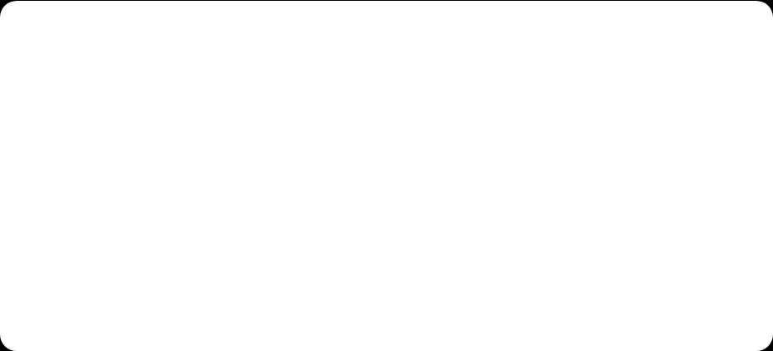

Děkuji za pozornost
Máte otázky k tomu, jak snížit vaši digitální stopu?
Ing. Jiří Šilhán

